Slide 1
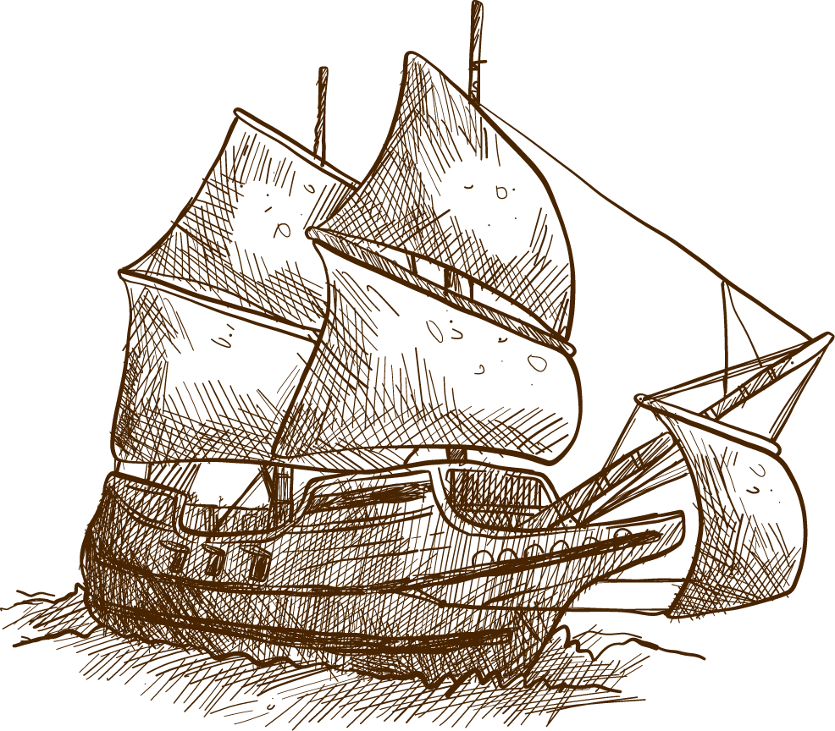
Chủ đề 2
Sự phát triển văn hóa của Hà Nội từ thế kỉ X - XV

Slide 2
TIẾT 5
SỰ PHÁT TRIỂN TÔN GIÁO CỦA HÀ NỘI TỪ THẾ KỶ X - XV

Slide 3
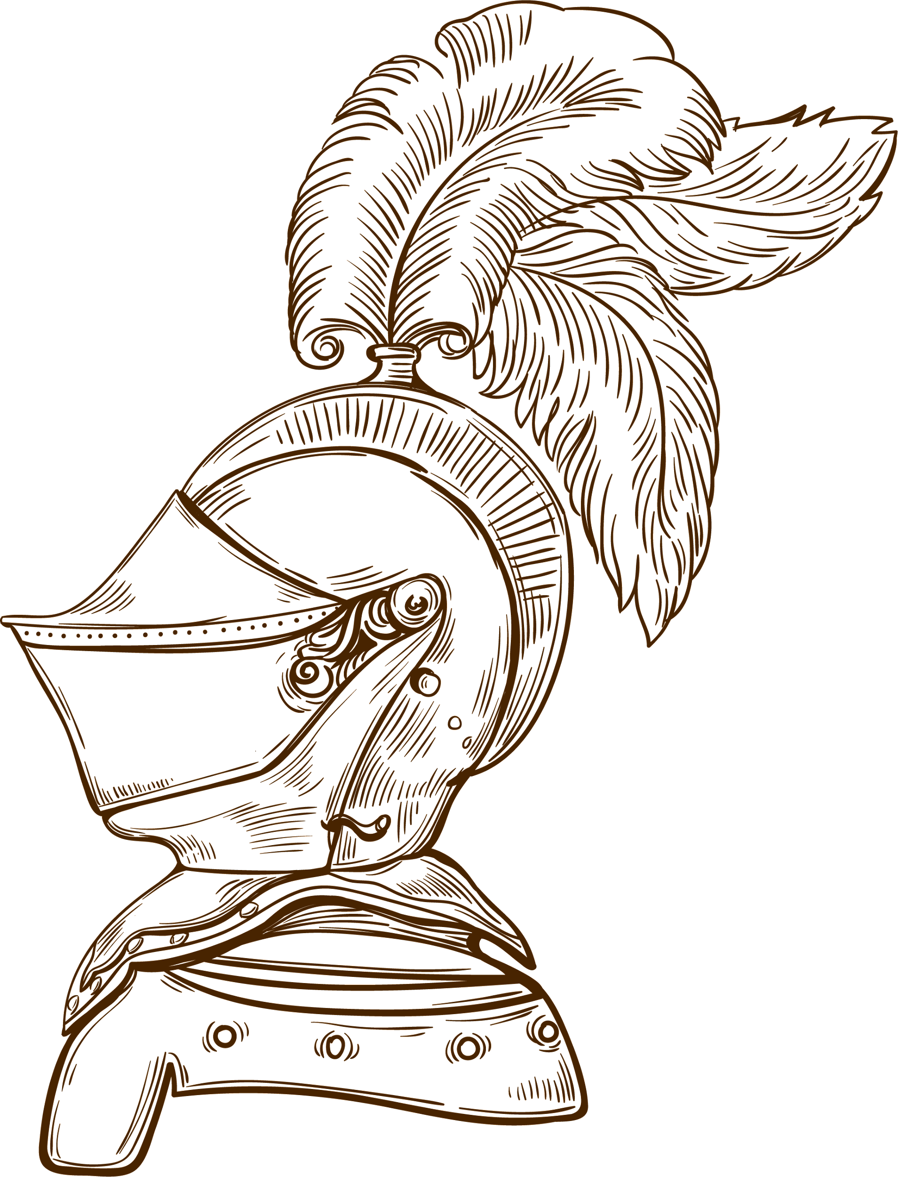
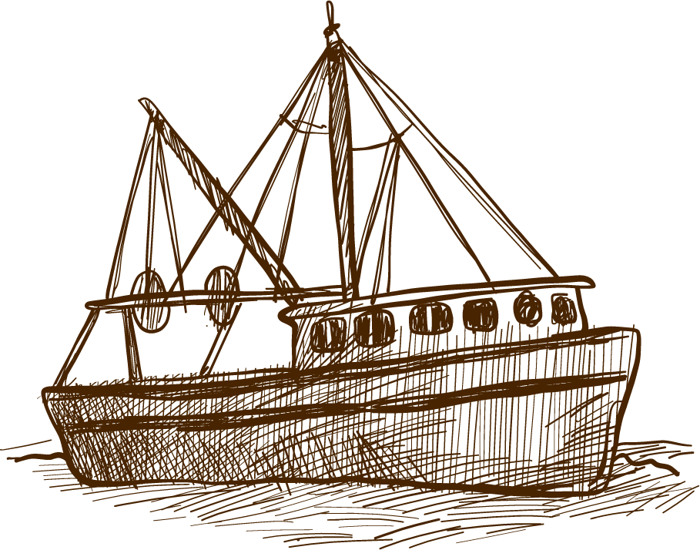
Kiến thức cơ bản
01
02
II. Giáo dục, văn học, nghệ thuật,
khoa học – kĩ thuật
I. Tư tưởng, tôn giáo

Slide 4
* . CÁC THÀNH TỰU văn hóa của hà nội Ở CÁC THẾ KỈ XI – XV
* Về tư tưởng, tôn giáo:
-Trong những thế kỷ đầu, đạo phật vô cùng hưng thịnh, sau đó suy yếu dần và nho giáo giữ vị trí độc tôn
Giáo dục:1070 Văn Miếu được thành lập,1075 khoa thi đầu tiên được tổ chức. Số lần tổ chức các khoa thi và số người đỗ đạt rất lớn
- Văn học: Có nhiều bài hịch, bài thơ, bài phú nổi tiềng như Hịch tướng sĩ, Bạch Đằng Giang phú, Nam quốc sơn hà...

Slide 5
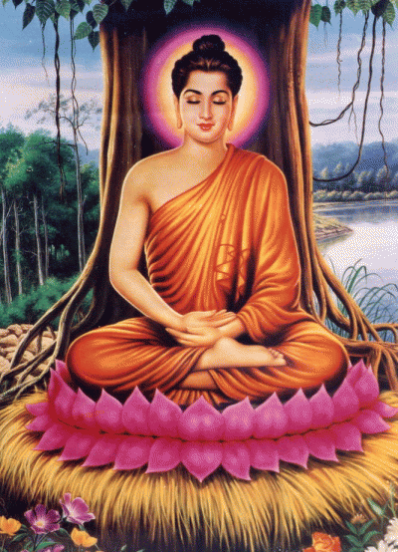
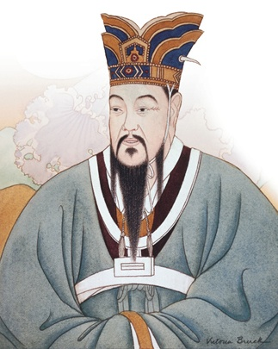
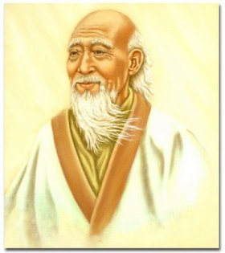
5
I. Tư tưởng, tôn giáo
- Nho giáo, Phật giáo và Đạo giáo được truyền vào nước ta từ thời Bắc thuộc. -Trong những thế kỷ đầu, đạo phật vô cùng hưng thịnh, sau đó suy yếu dần và nho giáo giữ vị trí độc tôn
Thích-ca Mâu-ni
(563 - 483 TCN)
Khổng Tử
(551 - 479 TCN)
Lão Tử
(TK VI TCN)

Slide 6
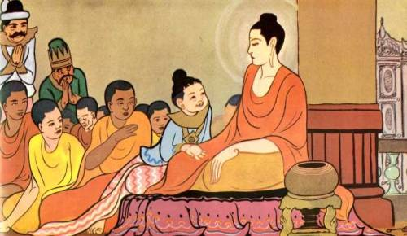
I. Tư tưởng, tôn giáo
1- Nho giáo:
+ Thời Lý, Trần, nho giáo trở thành tư tưởng chính thống của giai cấp thống trị, chi phối nội dung giáo dục, thi cử, song không phổ biến trong nhân dân.

Slide 7
2- Phật giáo:
+ Thời Lê Sơ nho giáo chiếm vị trí độc tôn.
+ TK X-XIV, Phật giáo giữ vai trò quan trọng và phổ biến.
+ Từ cuối TK XV, Phật giáo và Đạo giáo suy giảm.

Slide 8

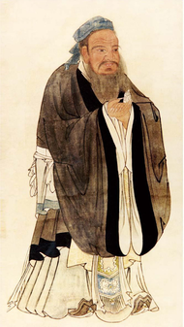
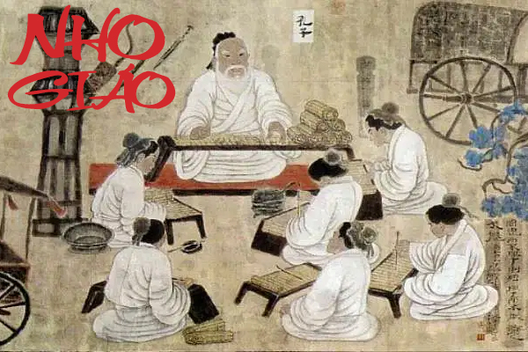
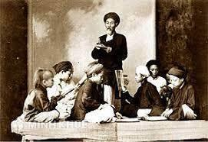

Slide 9


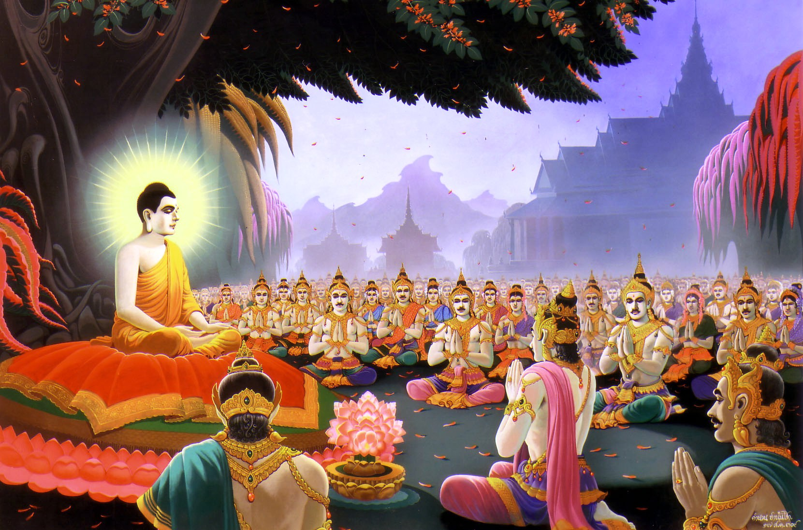
2. Phật giáo :
- Thời Lý, Trần : được phổ biến rộng rãi, chùa chiền được xây dựng ở khắp nơi, sư sãi đông.
- Thời Lê sơ, Phật giáo : bị hạn chế, thu hẹp, đi vào trong nhân dân.

Slide 10

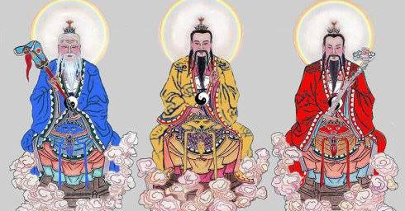

3. Đạo giáo :
- Hòa lẫn với các tín ngưỡng dân gian.
- Từ cuối thế kỷ XIV, phật giáo và đạo giáo suy dần. Thời Lê sơ, Nho giáo được chính thức nâng lên vị trí độc tôn.

Slide 11
* . VÌ SAO PHẬT GIÁO RẤT PHÁT TRIỂN DƯỚI THỜI LÝ, TRẦN NHƯNG ĐẾN THỜI LÊ SƠ LẠI KHÔNG PHÁT TRIỂN?
Vì :
+ Phật giáo vốn được du nhập vào nước ta từ lâu, đã ăn sâu trong tâm thức người Việt.
+ Nhà Lý, Trần tạo đk cho Phật giáo phát triển. Vua, quan thời Lý, Trần nhiều người theo đạo Phật, góp tiền xây dựng chùa, đúc chuông, tô tượng, viết giáo lí nhà Phật. Chùa chiền được xây dựng ở nhiều nơi.
- Đến thời Lê sơ, Nho giáo được nâng lên địa vị độc tôn để củng cố và bảo vệ vương quyền; ban hành nhiều điều lệnh nhằm phát triển sự phát triển của Phật giáo.

Slide 12
TIẾT 6
Sự phát triển giáo dục, văn học, nghệ thuật,
khoa học – kĩ thuật của Hà nội từ thế kỷ X - XV

Slide 13

01
03
Giáo dục
Nghệ thuật
02
04
Văn học
Khoa học – kĩ thuật
II. Giáo dục, văn học, nghệ thuật, khoa học – kĩ thuật

Slide 14
* TÓM TẮT SỰ PHÁT TRIỂN CỦA GIÁO DỤC QUA CÁC THỜI ĐINH, TIỀN LÊ, LÝ, TRẦN, HỒ, LÊ SƠ
- Qua các thời kì Đinh, Tiền Lê, Lý, Trần, Lê sơ nhìn chung giáo dục phát triển.
- Thời Lý, Lý Thánh Tông cho lập Văn Miếu. Tổ chức khoa thi đầu tiên ở kinh thành (1075)
- Từ thế kỉ XI đến thế kỉ XV, giáo dục Đại Việt từng bước hoàn thiện và phát triển, trở thành nguồn đào tạo quan chức và nhân tài cho cả nước.
- Thời Lê sơ quy chế thi cử được ban hành rõ ràng. Năm 1484, Nhà nước quyết định dựng bia Tiến sĩ. Hàng loạt trí thức được đào tạo góp phần quan trọng vào việc xây dựng và bảo vệ đất nước.

Slide 15
1. Giáo dục :
- Năm 1070 : vua Lý Thánh Tông cho lập Văn Miếu.
- Năm 1075 : tổ chức khoa thi quốc gia đầu tiên. Số lần tổ chức các khoa thi tăng, số người đỗ đạt rất lớn.
- Thời Lê sơ, quy chế thi cử được ban hành rõ ràng.
- Năm 1484 : dựng bia tiến sĩ.
- Từ thế kỉ XI đến thế kỉ XV : giáo dục từng bước được hoàn thiện, phát triển, đào tạo người làm quan, người tài cho đất nước.
=> Góp phần nâng cao dân trí song không tạo đk cho phát triển kinh tế.

Slide 16
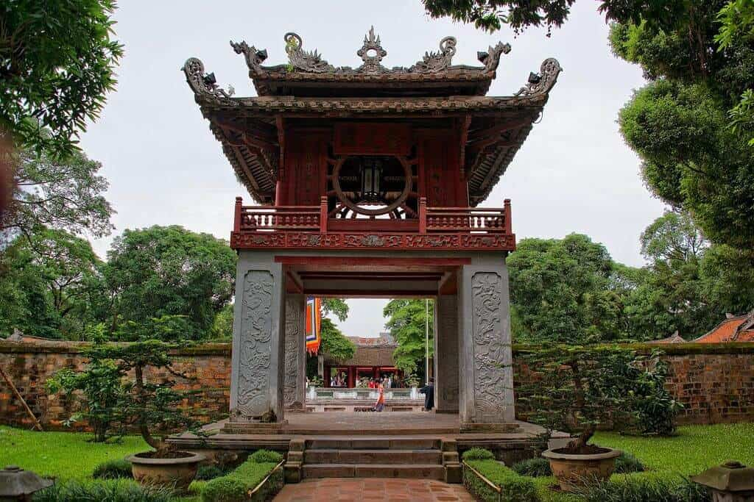
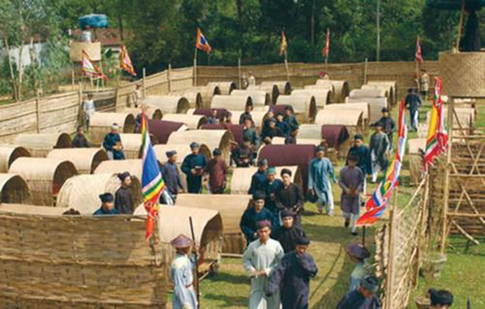
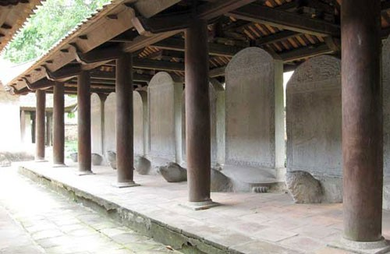

Slide 17
* CÁC THÀNH TỰU VĂN HỌC, NGHỆ THUẬT Ở CÁC THẾ KỈ XI – XV
- Văn học dân gian tiếp tục phát triển và đạt nhiều thành tựu.
- Hàng loạt bài thơ, hịch, phú nổi tiếng như “ Nam quốc Sơn Hà”, “Hịch tướng sĩ”, “Bạch Đằng giang phú”, “Bình Ngô đại cáo”...
- Văn thơ chữ Nôm xuất hiện: Quốc âm thi tập, Hồng Đức thi tập

Slide 18

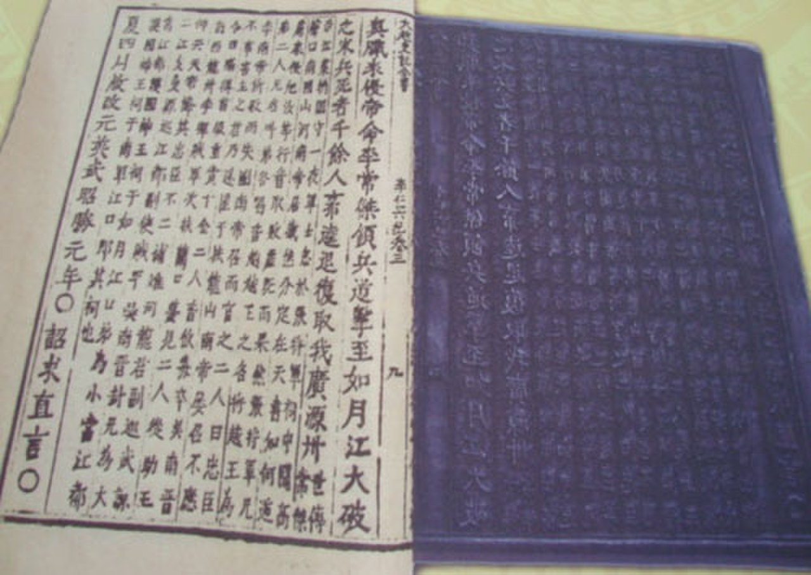
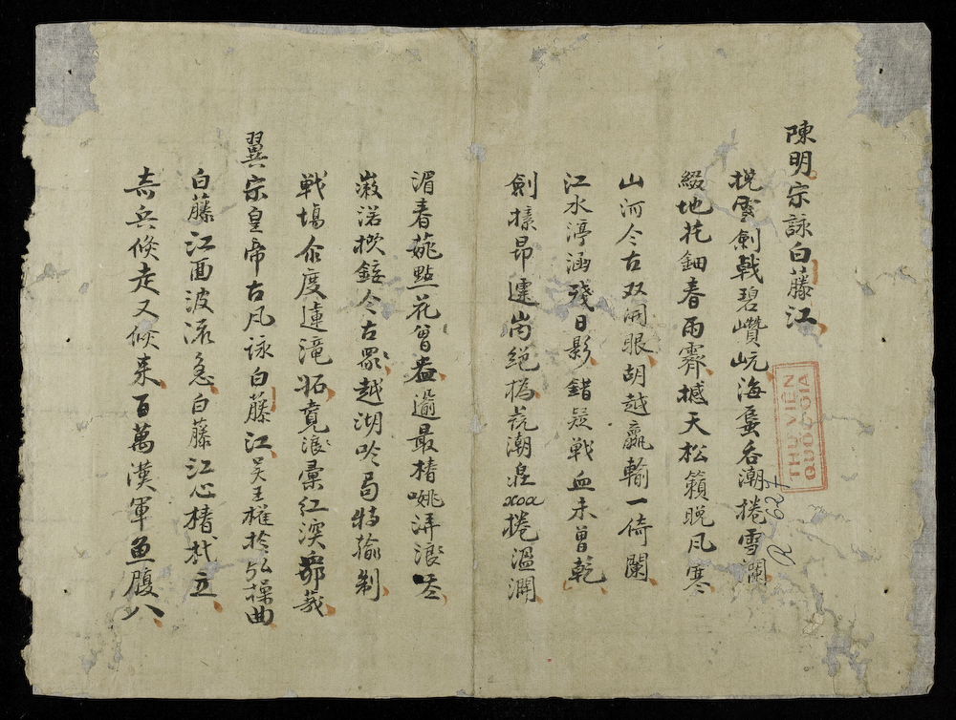
- Đặc điểm :
+ Thể hiện tinh thần yêu nước, tự hào dân tộc.
+ Ca ngợi những chiến công oai hùng, cảnh đẹp của quê hương đất nước.
2. Văn học :
- Phát triển mạnh từ thời nhà Trần, nhất là văn học chữ Hán. Tác phẩm tiêu biểu : Hịch tướng sĩ, Bạch Đằng Giang phú, ...
- Từ thế kỉ XV, văn học chữ Hán và chữ Nôm đều phát triên.
Hịch tướng sĩ
Bạch Đằng Giang phú

Slide 19
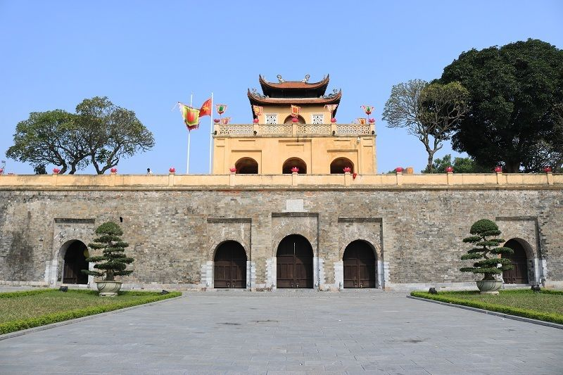
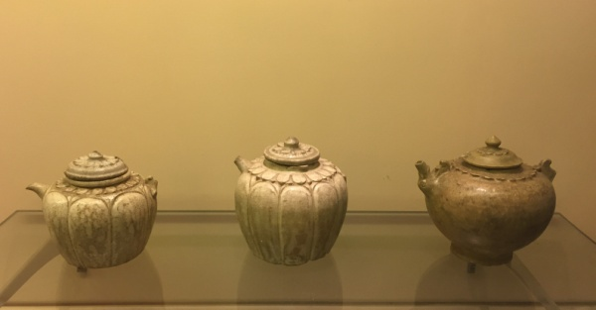
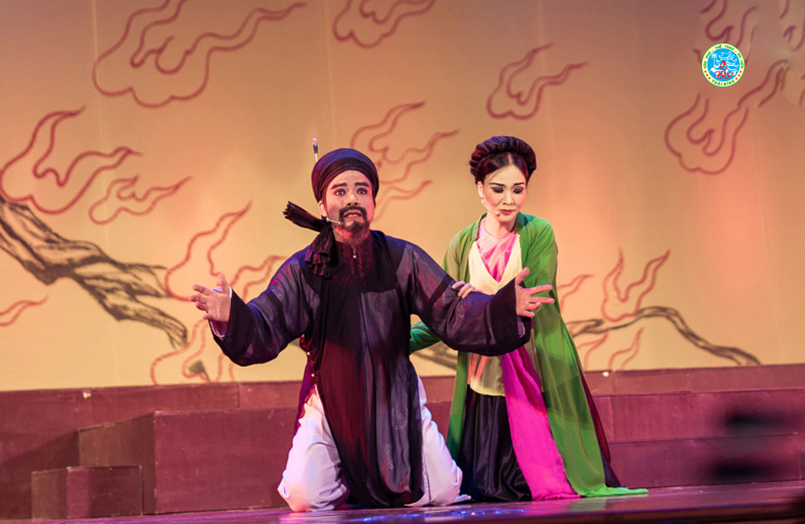
3. Nghệ thuật :
- Thành tựu :
+ Kiến trúc phát triển, chủ yếu ở giai đoạn Lý, Trần, Hồ thế kỉ X –XV theo hướng Phật giáo, gồm : chùa, tháp, đền.
+ Bên cạnh đó còn những công trình kiến trúc ảnh hưởng của Nho giáo : cung điện, thành quách, thành Thăng Long.
+ Điêu khắc : gồm những công trình chạm khắc, trang trí ảnh hưởng của Phật giáo và Nho giáo, song vẫn mang những nét độc đáo riêng.
+ Nghệ thuật sân khấu ca, múa, nhạc : mang đậm tính dân gian truyền thống.
Thành Thăng Long
Gốm sứ
Chèo

Slide 20
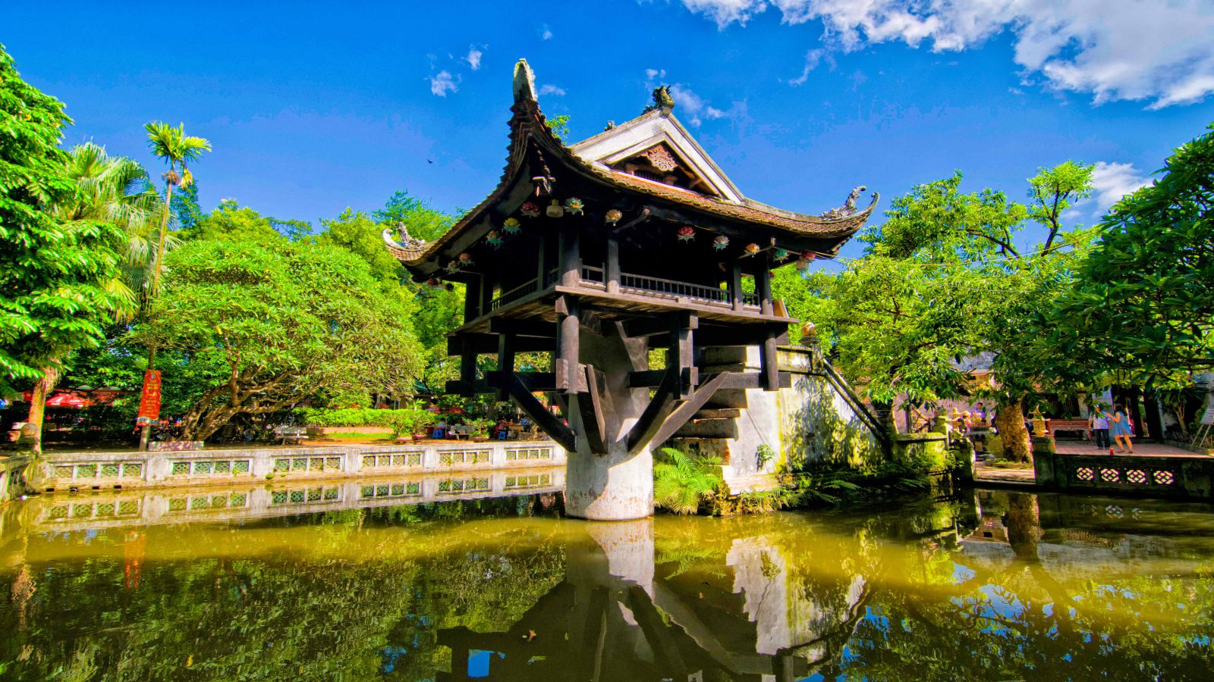
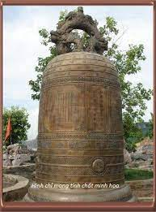
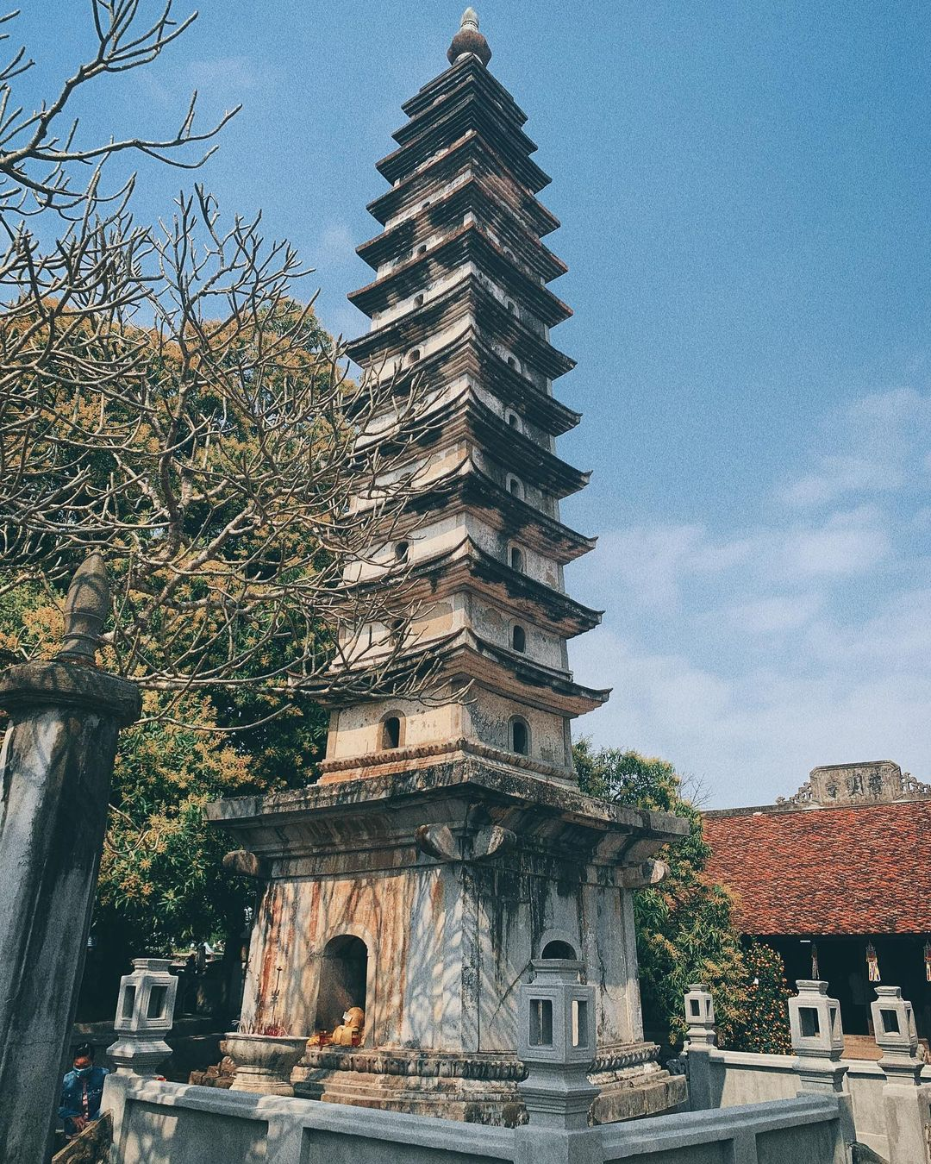
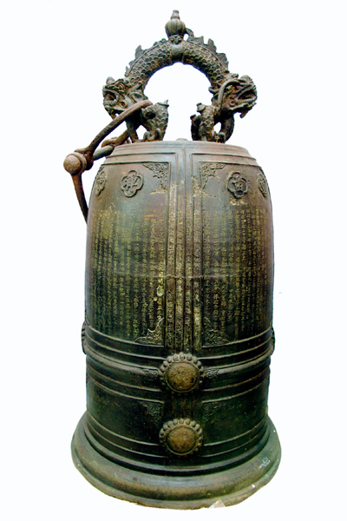
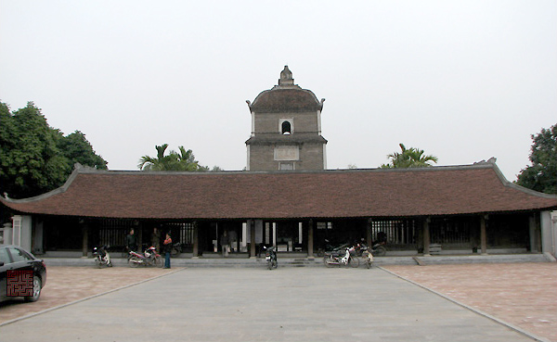
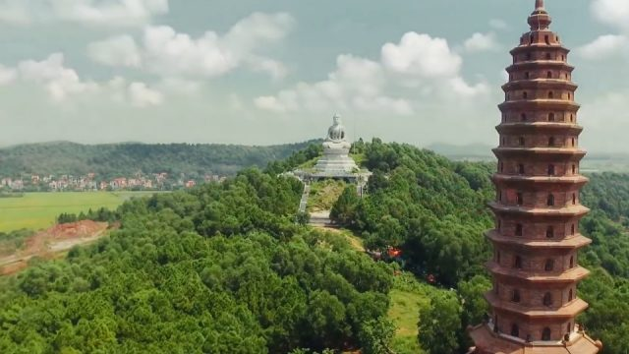
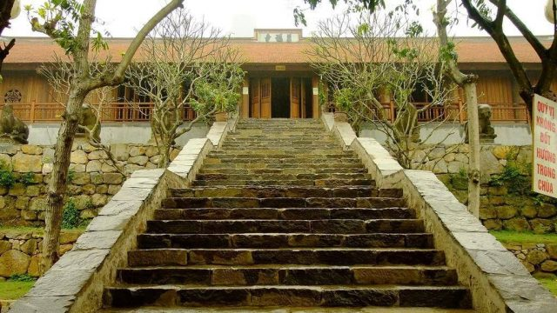
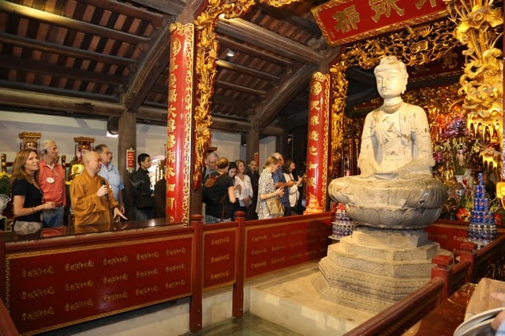
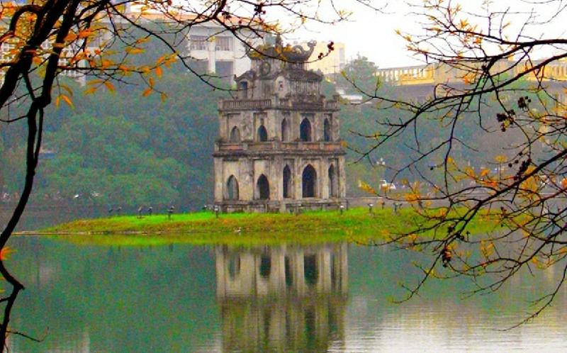
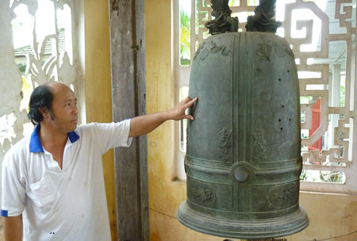
- Nhiều công trình nghệ thuật Phật giáo được xây dựng ở khắp mọi nơi: chùa Một Cột, chùa Dâu, chùa Phật Tích, tháp Báo Thiên, tháp Phổ Minh, chuông Quy Điền,...

Slide 21
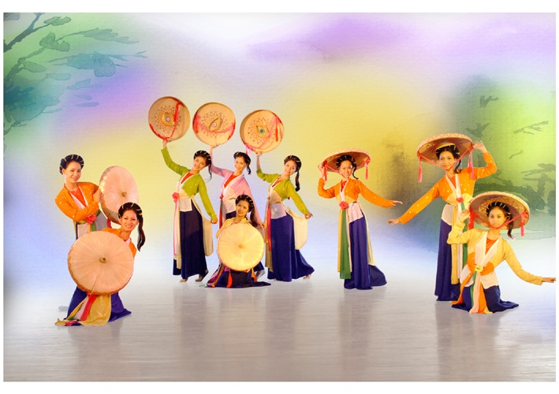
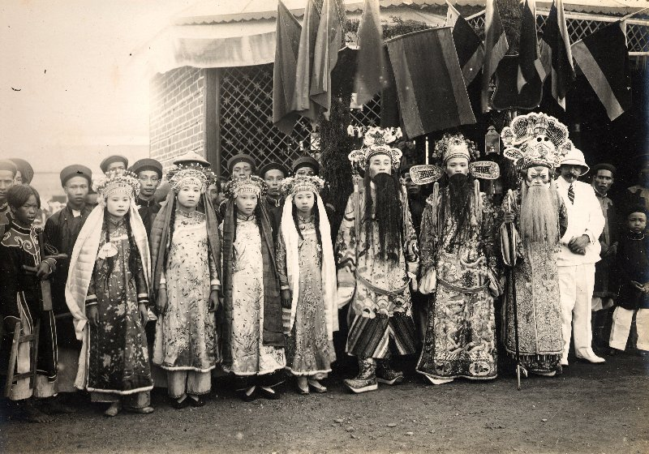
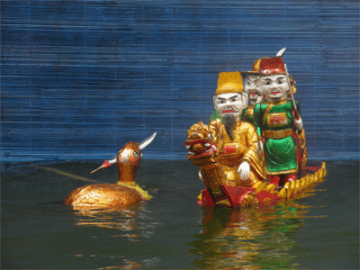
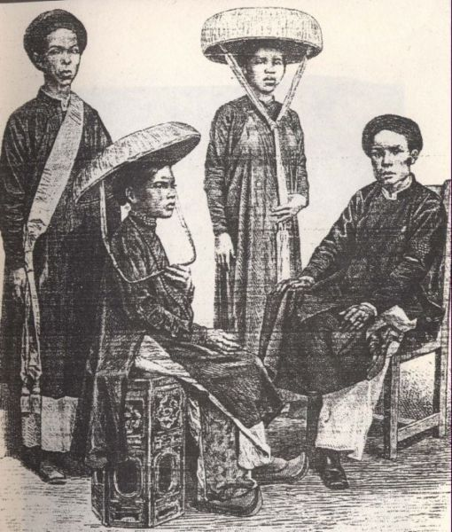
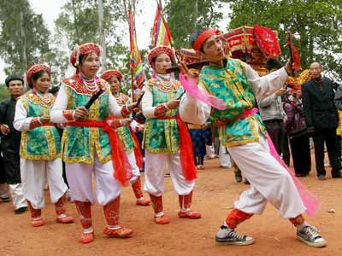
Trương Minh Đức
Tuồng, chèo
Múa rối nước .

Slide 22
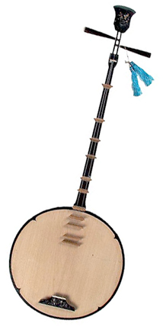
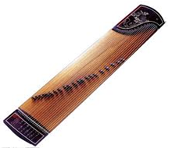
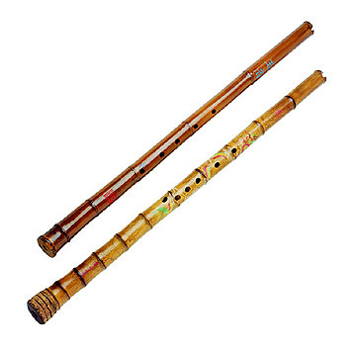
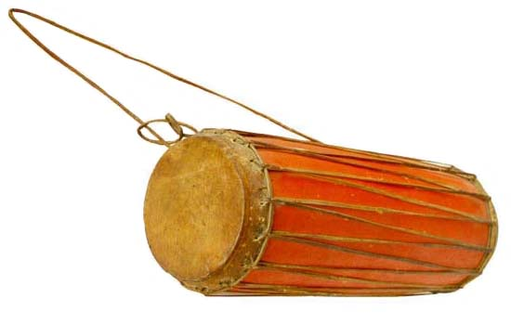
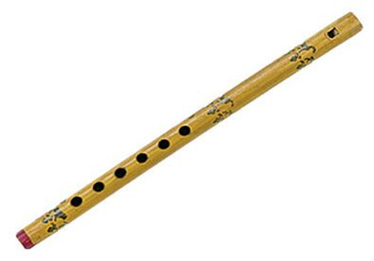
- Âm nhạc phát triển với các nhạc cụ:
Đàn cầm
Đàn tranh
Tiêu
Trống cơm
Sáo

Slide 23

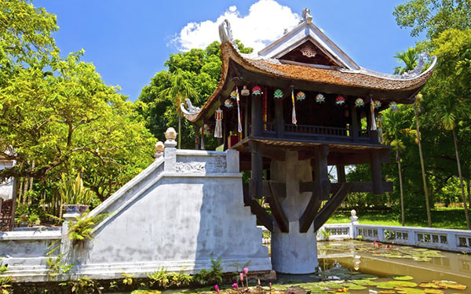
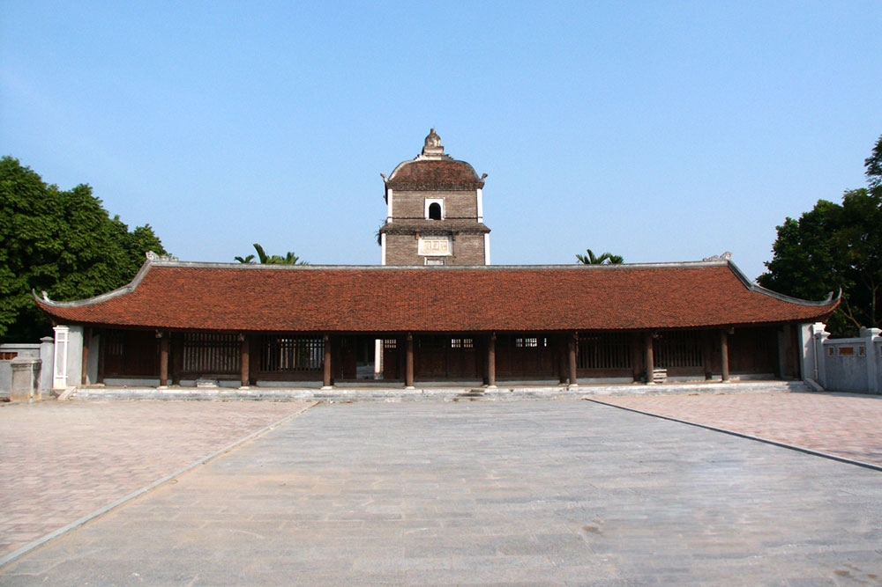
4. Khoa học – kĩ thuật
- Địa lý : Dư địa chí, Hoàng Đức bản đồ
- Quân sự : Bình thư yếu lược
- Chính trị : Thiên Nam dư hạ
- Toán học : Đại thành toàn pháp (Lương Thế Vinh), Lập thành toán pháp (Vũ Hữu)
- Kĩ thuật : chế tạo súng thần cơ, thuyền chiến có lầu.
- Lịch sử :
+ Đại Việt sử ký (Lê Văn Hưu)
+ Lam Sơn thực lục
+ Đại Việt sử ký toàn thư

Slide 24

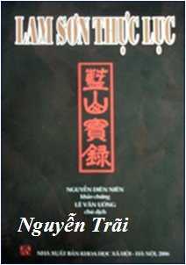

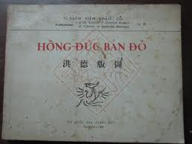
- Về sử học:
- Về địa lí:

Slide 25


-Về quân sự:

Slide 26
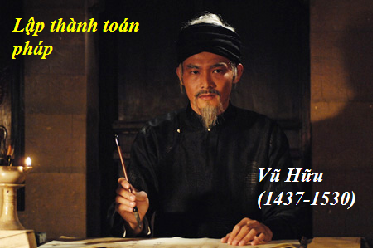
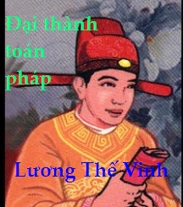
-Về Toán học

Slide 27
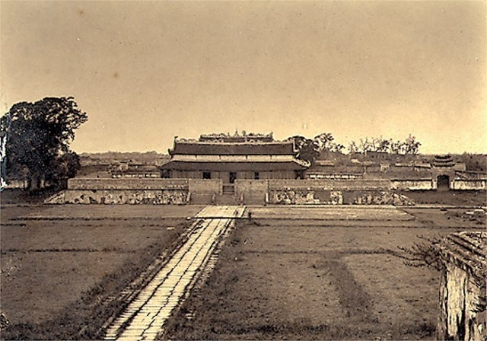
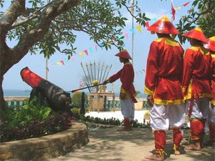
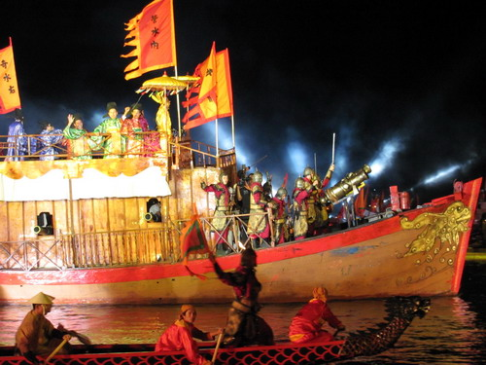
-Về Kĩ thuật:
Kinh thành Thăng Long
Súng thần cơ và thuyền chiến của Hồ Nguyên Trừng (TK XV)

Slide 28
Củng cố
1. Tôn giáo nào không được du nhập vào nước ta từ thời Bắc thuộc?
A. Nho giáo B. Đạo giáo
C. Hồi giáo D. Phật giáo

Slide 29

2. Năm 1070, vua Lý Thánh Tông đã cho xây dựng :
A. Chùa Quỳnh Lâm B. Văn Miếu
C. Chùa Một Cột D. Thành Thăng Long

Slide 30

3. Quốc gia Đại Việt tổ chức khoa thi đầu tiên tại kinh thành Thăng Long vào năm nào?
A. Năm 1072 B. Năm 1073
C. Năm 1074 D. Năm 1075

Slide 31
4. Ý nào không chính xác về biểu hiện đạo Phật luôn luôn giữ một vị trí đặc biệt quan trọng dưới thời Lý – Trần?
A. Nhà sư được triều đình tôn trọng, có lúc cùng tham gia bàn việc nước
B. Khắp nơi trong cả nước, đâu đâu cũng có chùa chiền được xd
C. Nhà nước cấm các tôn giáo khác hoạt động, trừ đạo Phật
D. Vua quan nhiều người cũng theo đạo Phật, đã góp tiền để xây dựng chùa đúc chuông, tô tượng

Slide 32
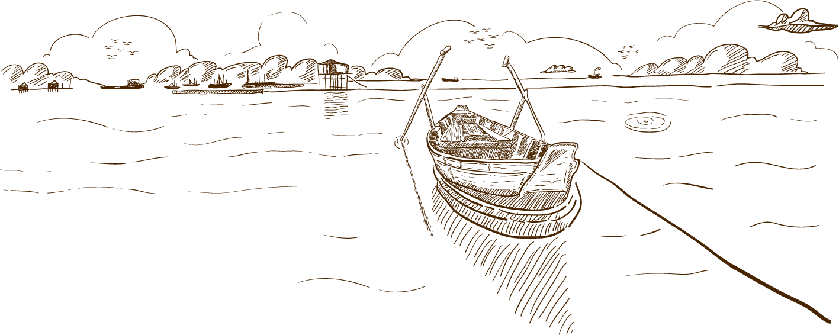
5. Nho giáo trở thành hệ tư tưởng chiếm vị trí độc tôn ở nước ta từ thế kỉ nào?
A. Thế kỉ XV B. Thế kỉ XIII
C. Thế kỉ XIV D. Thế kỉ XII

Slide 33
SỰ PHÁT TRIỂN VĂN HÓA CỦA HÀ NỘI từ thế kỉ X đến thế kỉ XV
Chủ đề 2
TIẾT 7
Tự hào về truyền thống lịch sử Hà Nội trong sự phát triển của lịch sử dân tộc.

Slide 34
1. VỊ THẾ CỦA HÀ NỘI
Thăng Long - Hà Nội đến nay đã tròn 1000 năm tuổi,trải qua bao thăng trầm của lịch sử, vẫn là trung tâm chính trị - kinh tế - văn hóa lớn nhất cả nước, nơi hội tụ, lắng đọng hồn thiêng sông núi, trường tồn cùng lịch sử dựng nước và giữ nước của dân tộc.

Slide 35
Với vị trí đặc biệt quan trọng, Thăng Long - Hà Nội được xây dựng và bảo vệ bằng mồ hôi, xương máu của toàn dân. Nghìn năm qua, Thăng Long - Hà Nội luôn là mục tiêu tiến công của giặc ngoại xâm và không ít lần bị chiếm đóng, tàn phá, nhưng ND Hà Nội không chịu khuất phục, nhất tề “vùng đứng lên” chiến đấu và chiến thắng.
-Thăng Long- Hà Nội có thế “rồng cuộn, hổ ngồi”, là nơi hội tụ tinh hoa, phẩm chất cao đẹp của con người Việt Nam: cần cù, sáng tạo, dũng cảm, kiên cường với những chiến công oanh liệt: Đông Bộ Đầu, Chương Dương - Hàm Tử, Ngọc Hồi - Đống Đa, Điện Biên Phủ trên không... Đó là những bản hùng ca, hun đúc nên hào khí Thăng Long - Đông Đô - Hà Nội, để Thủ đô mãi trở thành biểu tượng của niềm tin, ý chí quyết chiến, quyết thắng của dân tộc.

Slide 36
2. THÀNH QUẢ CỦA THĂNG LONG - HÀ NỘI
Cùng với kinh tế, Hà Nội luôn quan tâm phát triển văn hóa-xã hội. Công tác giữ gìn, bảo tồn, phát huy giá trị các di sản văn hoá được triển khai tích cực. Hoạt động văn học, nghệ thuật có tiến bộ. Mạng lưới thông tin, truyền thông được hiện đại hóa, hoạt động báo chí, xuất bản được duy trì, đúng định hướng của Đảng, Nhà nước và thực tiễn cuộc sống. Nhiều hoạt động giao lưu văn hóa lớn được tổ chức thành công, góp phần nâng cao uy tín, vị thế của Thủ đô ở trong nước và quốc tế.

Slide 37
3. NIỀM TỰ HÀO VỀ TRUYỀN THỐNG CỦA LỊCH SỬ THĂNG LONG - HÀ NỘI
-Tự hào với truyền thống 1000 năm Thăng Long - Hà Nội, phát huy những thành quả đã đạt được, Đảng bộ, chính quyền, nhân dân và lực lượng vũ trang Thủ đô quyết tâm xd và bảo vệ vững chắc Thủ đô trong thời kỳ mới, xứng đáng với vị trí "trái tim" của cả nước, đầu não chính trị - hành chính quốc gia, trung tâm lớn về kinh tế, văn hóa, giáo dục, khoa học và giao dịch quốc tế.

Slide 38
Thanks for watching

Slide 39

GIỜ HỌC ĐÃ KẾT THÚC
CHÂN THÀNH CẢM ƠN QUÝ VỊ ĐẠI BIỂU
VÀ CÁC THẦY CÔ GIÁO

